Slide 1
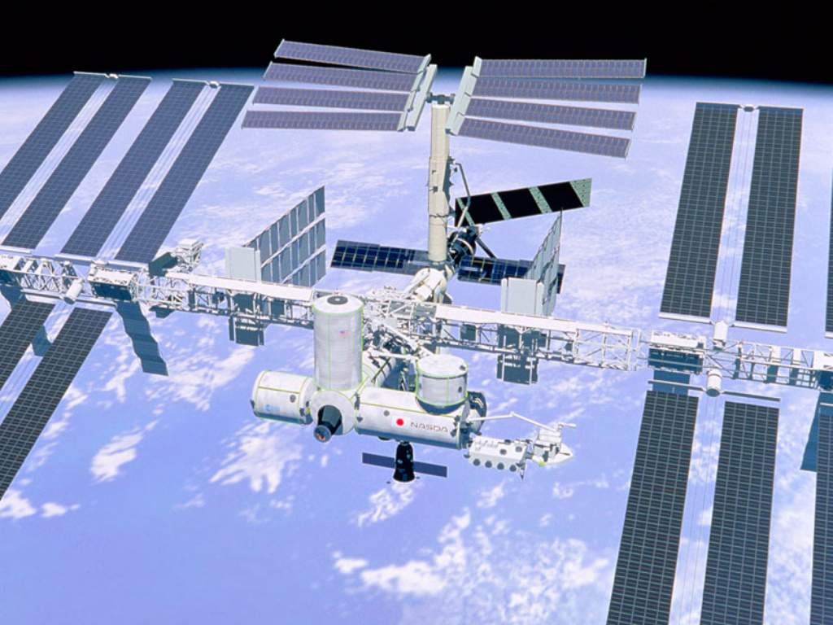


Вітаю Вас
У моїй презентації ви зможете познайомитися з інформацією щодо внеземного життя, тощо.
БАЖАЮ ПРИЄМНОГО ПЕРЕГЛЯДУ

Slide 2
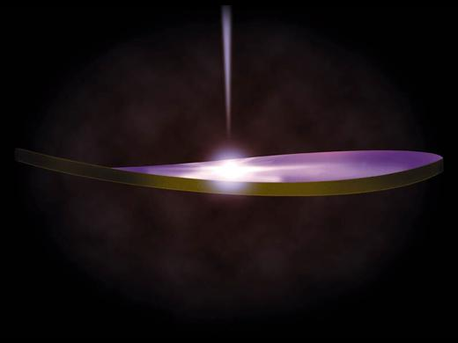
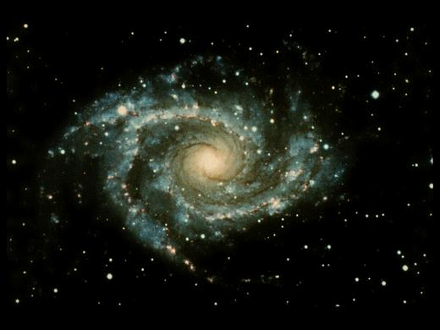
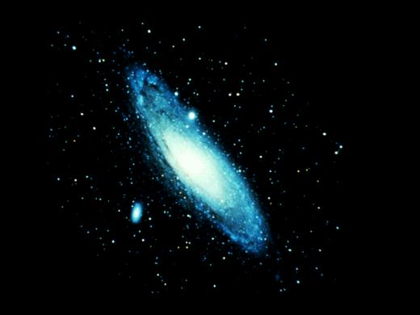
А чи замислювались ви колись, що тут
або тут
живе якась інша цивілізація, живуть якісь розумні істоти які ходять на роботу, святкують Новий Рік, тощо. Або існує десь якесь просте життя з якого може розвинутися цивілізація?

Slide 3
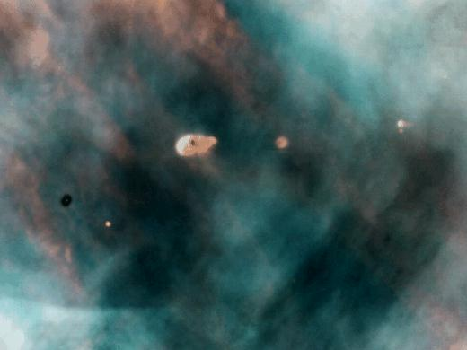
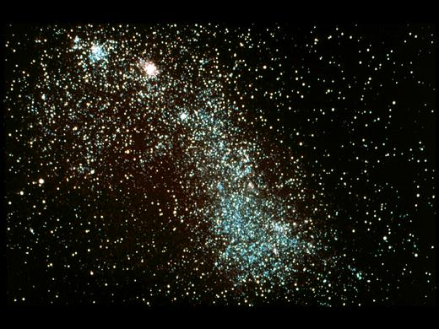
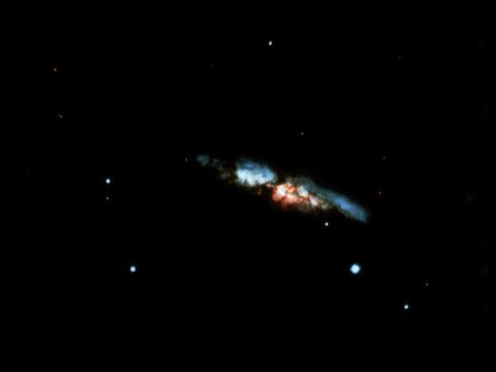
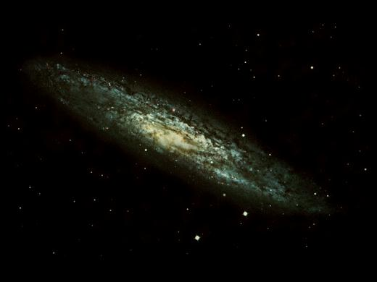
Чи дивились ви колись на зоряне небо,
скільки там зірок?
А скільки там галактик? Міліони,міліарди,триліони.......

Slide 4
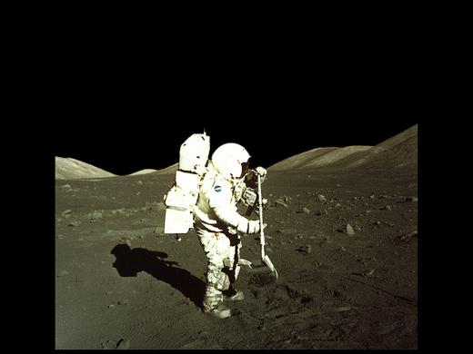
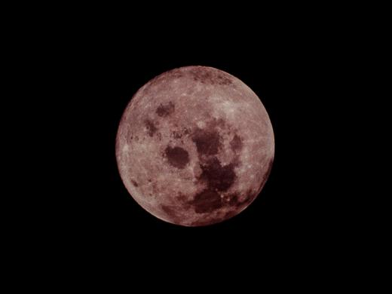
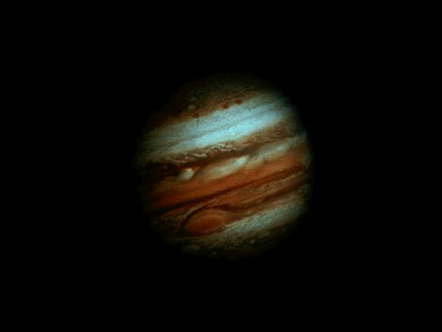
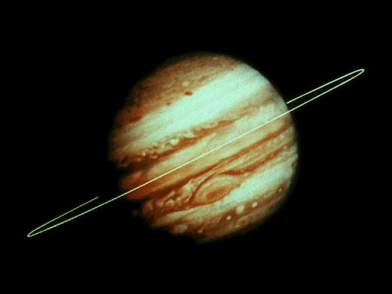
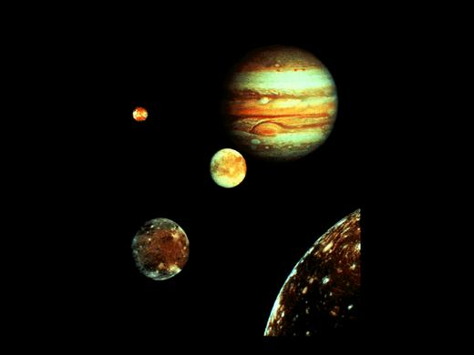
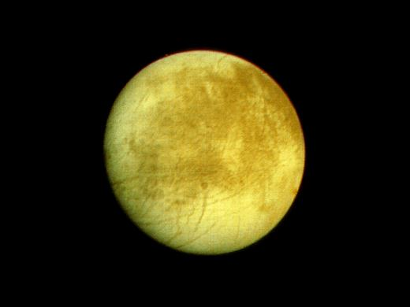
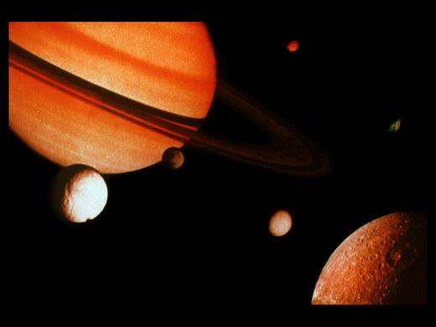
А яка вірогідність того, що на якійсь із планет хтось живе?
Авжеж невелика, але скільки тих планет???

Slide 5
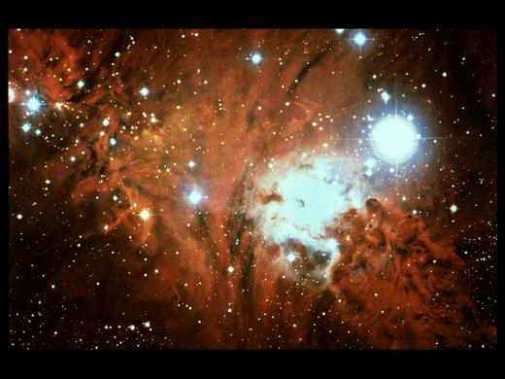
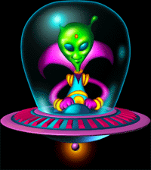
То ж, мабуть, на хоч якійсь із них є життя................
Як ви важаєте?

Slide 6
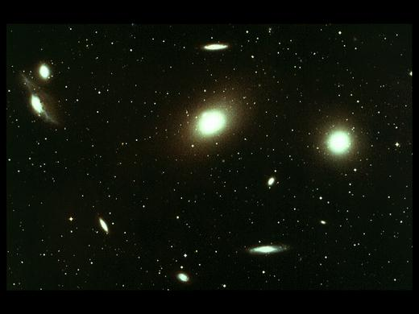
Очевидно у такій великій кількості світів не могло не розвинутися життя, проте стан нашого технічного розвитку не дозволяє встановити з ним контакт.

Slide 7
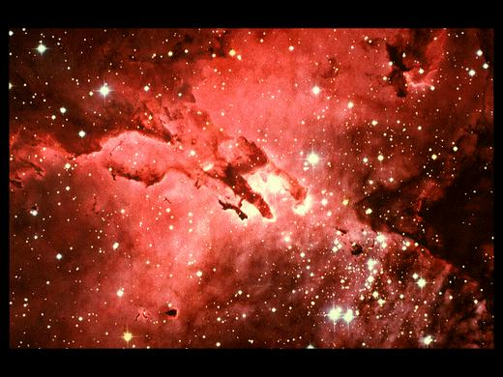
Я сподіваюся, що ця презентація розширила ваш світогляд і ви зробили для себе висновки, щодо внеземнонго життя

